Slide 1
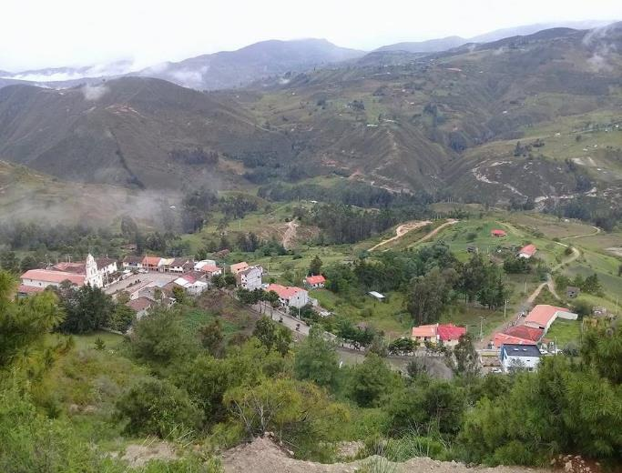

GOBIERNO autónomo descentralizado PARROQUIAL DE LUDO
INFORME DE LABORES
CORRESPONDIENTE AL
AÑO 2023

Slide 2
GOBIERNO PARROQUIAL DE LUDO
ASIGNACIONES Y RUBROS:
SALDO DEL AÑO 2022 ……………….................................. 40,897.85
MINISTERIO DE FINANZAS: …………………………......... 165,847.14
MUNICIPIO( convenio) ……………….………………….. 3,000.00
CUENTAS POR COBRAR AA ……………..………………… 8,000.00
MVD 2023 ………………………………………... 78,711.15
OTROS INGRESOS ……………………………………… 589.83
INGRESOS AÑO 2023: 297,045.97
GASTOS CORRIENTE: …………………………………………. 83,399.28
GASTOS DE INVERSION: …………………………………….. 120,251.87
GASTOS DE CAPITAL: …………………………………….. 17,474.74
APLICACIÓN DE FINANCIAMIENTO: ………………. 23,219.74
GASTOS AÑO 2023: 244,345.63

Slide 3
GOBIERNO PARROQUIAL DE LUDO
GASTOS CORRIENTE:
SUELDOS Y BENEFICIOS DE LEY: PRESIDENTE,VOCALES, SECRETARIA-TESORERA
SERVICIOS BASICOS: LUZ, TELEFONO
GASTOS ADMINISTRATIVOS:
ACTUALIZACIONES DEL SISTEMA CONTABLE.
PAGINA WEB
INTERNET
SERVICIOS TECNICOS DE COMPUTACION.
MATERIALES DE OFICINA.
VIATICOS
SEGUROS
PAGOS A ENTIDADES DEL SECTOR PUBLICO
FIESTAS PARROQUIALES
CONTADORA
PRESUPUESTO 83,399.28

Slide 4
GOBIERNO PARROQUIAL DE LUDO
GASTOS DE INVERSION, CAPITAL FINANCIAMIENTO:
En base a las competencias establecidas en la Ley del COOTAD; y de acuerdo a los procesos de participación ciudadana. El gobierno parroquial de Ludo a ejecutado varias obras de infra estructura pública y obras sociales, dando fiel cumplimiento al plan operativo anual POA del año 2023
PRESUPUESTO: 160,946.35

Slide 5
GOBIERNO PARROQUIAL DE LUDO
1.- INFRAESTRUCTURA PUBLICA:
Con la finalidad de incentivar las actividades deportivas, promover la organización comunitaria y apoyar actividades sociales y culturales; el Gobierno Parroquial de Ludo, en base a sus competencias y de acuerdo al Plan Operativo Anual (POA) a invertido en la compra de materiales y en la contratación de varias obras de ínfima cuantía para mejorar la infraestructura pública del centro parroquial y sus comunidades.
PRESUPUESTO: 7,259.24

Slide 6
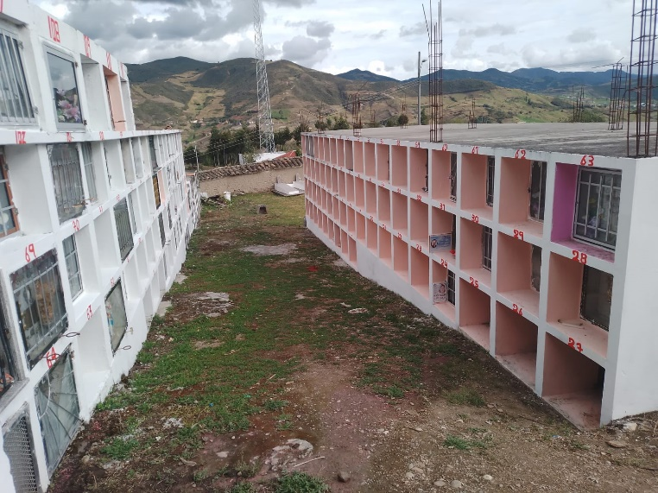
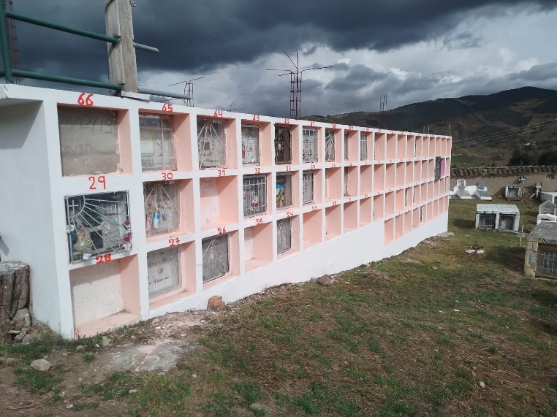
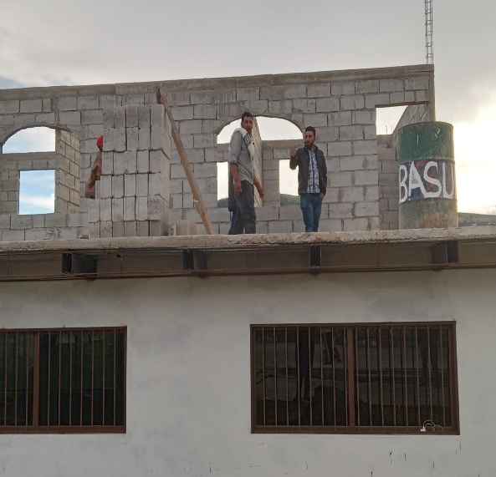
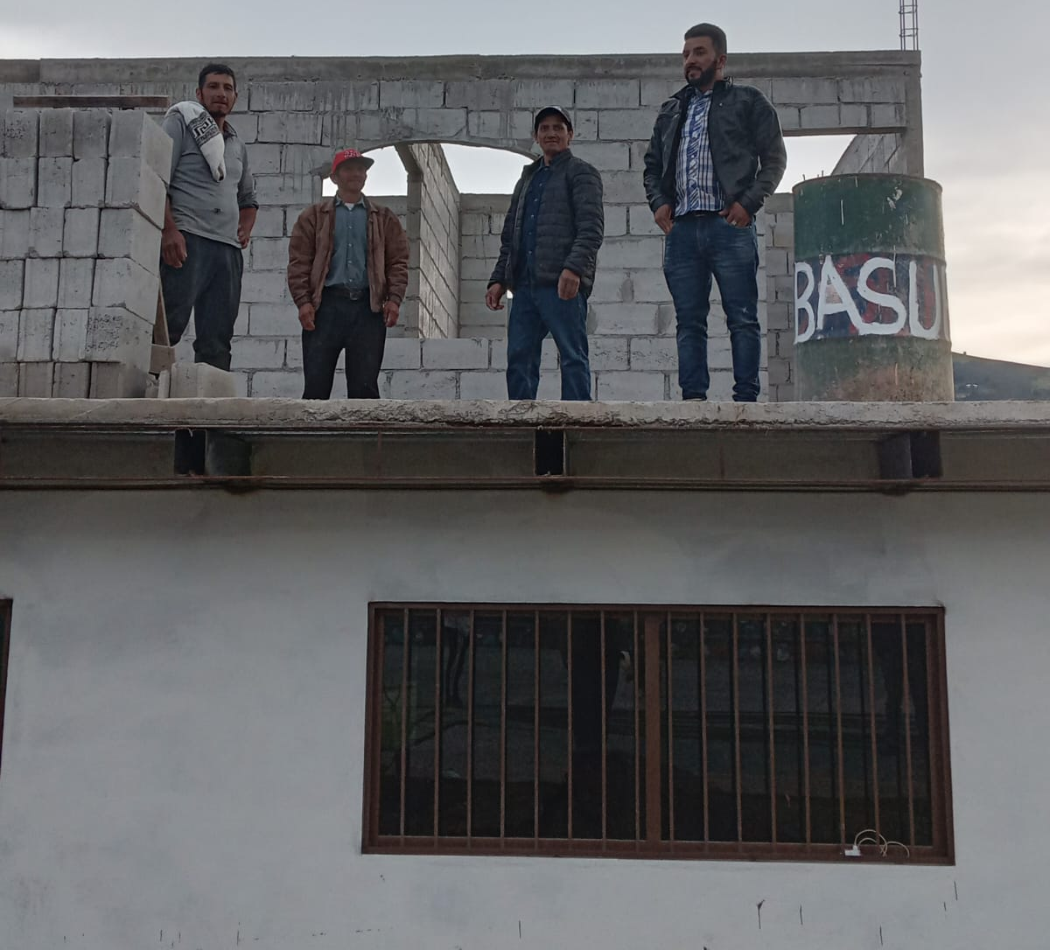
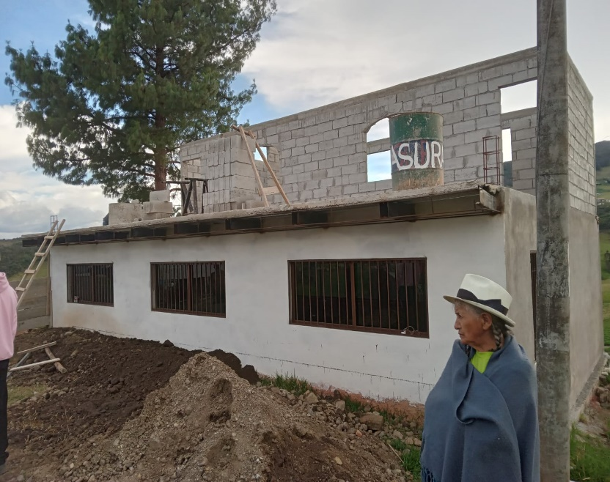
GOBIERNO PARROQUIAL DE LUDO

Slide 7
GOBIERNO PARROQUIAL DE LUDO
2.- INTEGRACIÓN COMUNITARIA Y RESCATE DE VALORES:
PRESUPUESTO: 10,500.00

Slide 8
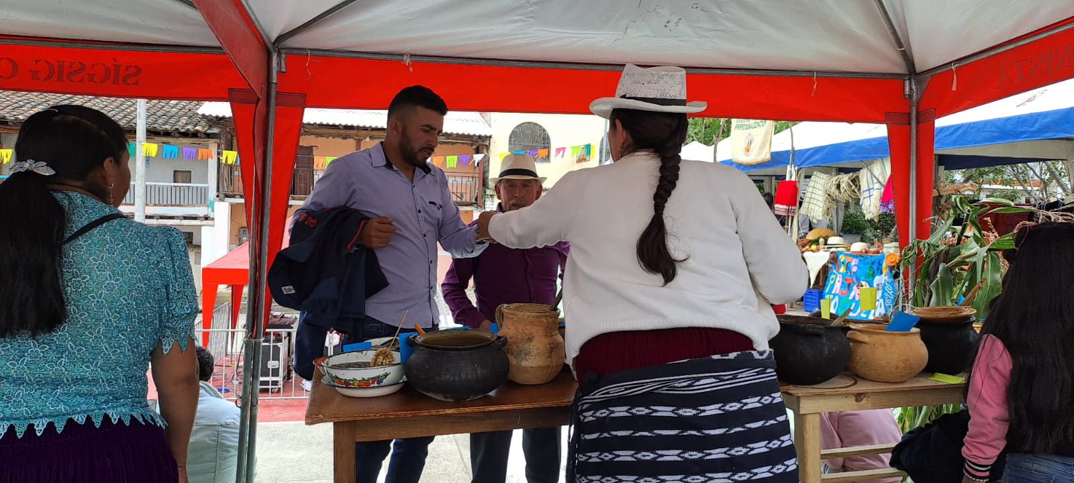
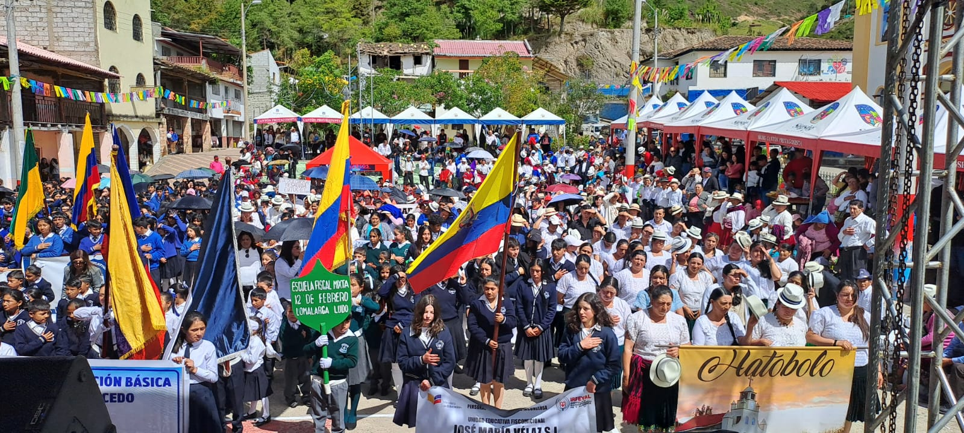
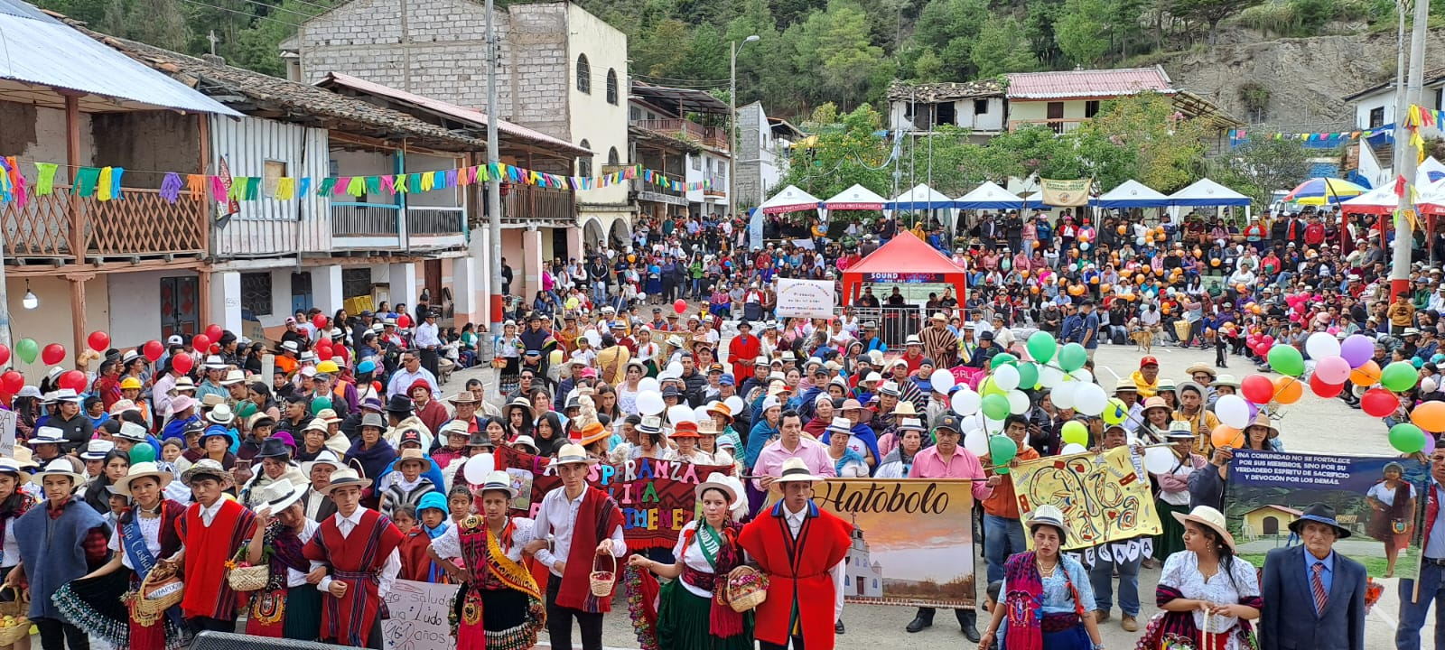
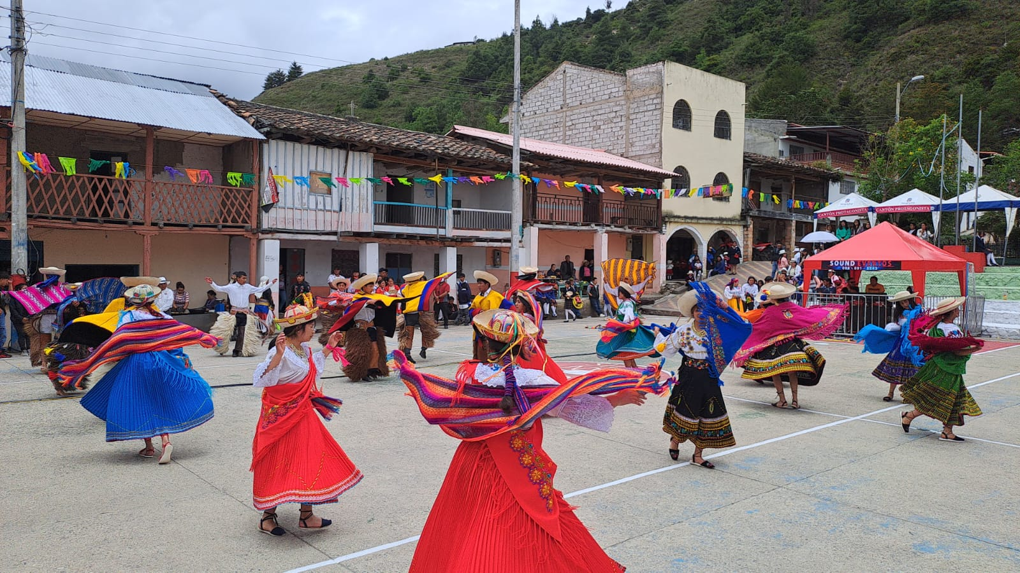
GOBIERNO PARROQUIAL DE LUDO

Slide 9
GOBIERNO PARROQUIAL DE LUDO
3.- MEJORAMIENTO DE LAS CONDICIONES DE MOVILIDAD:
PRESUPUESTO: 61,021.53

Slide 10
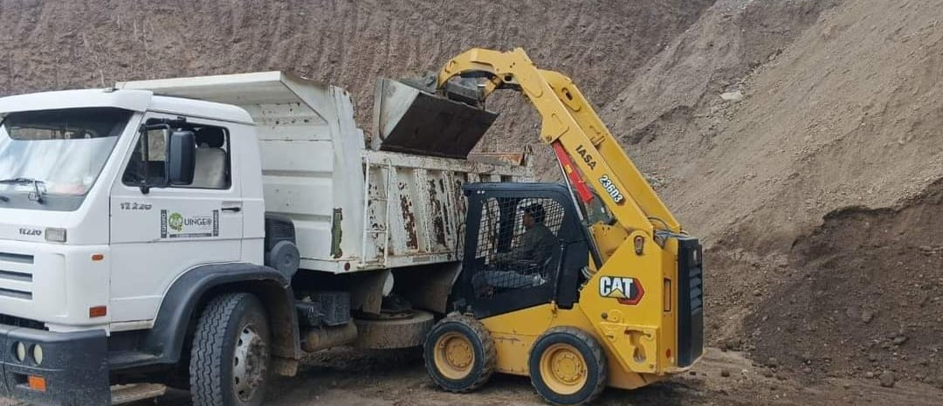
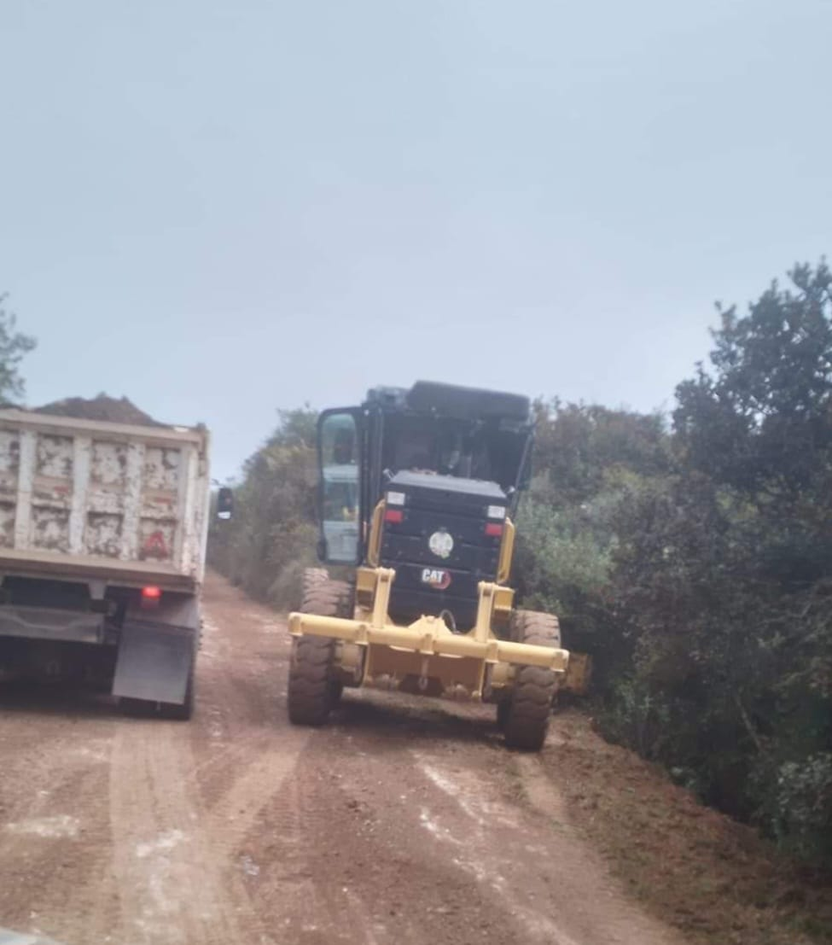
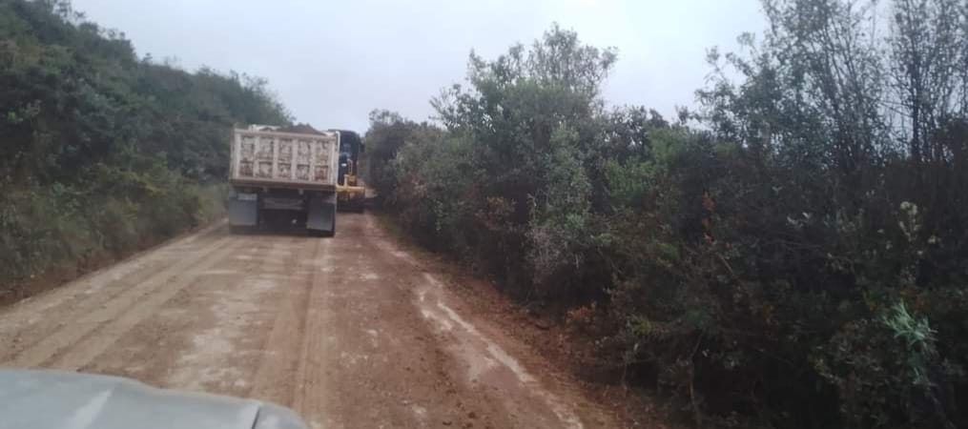
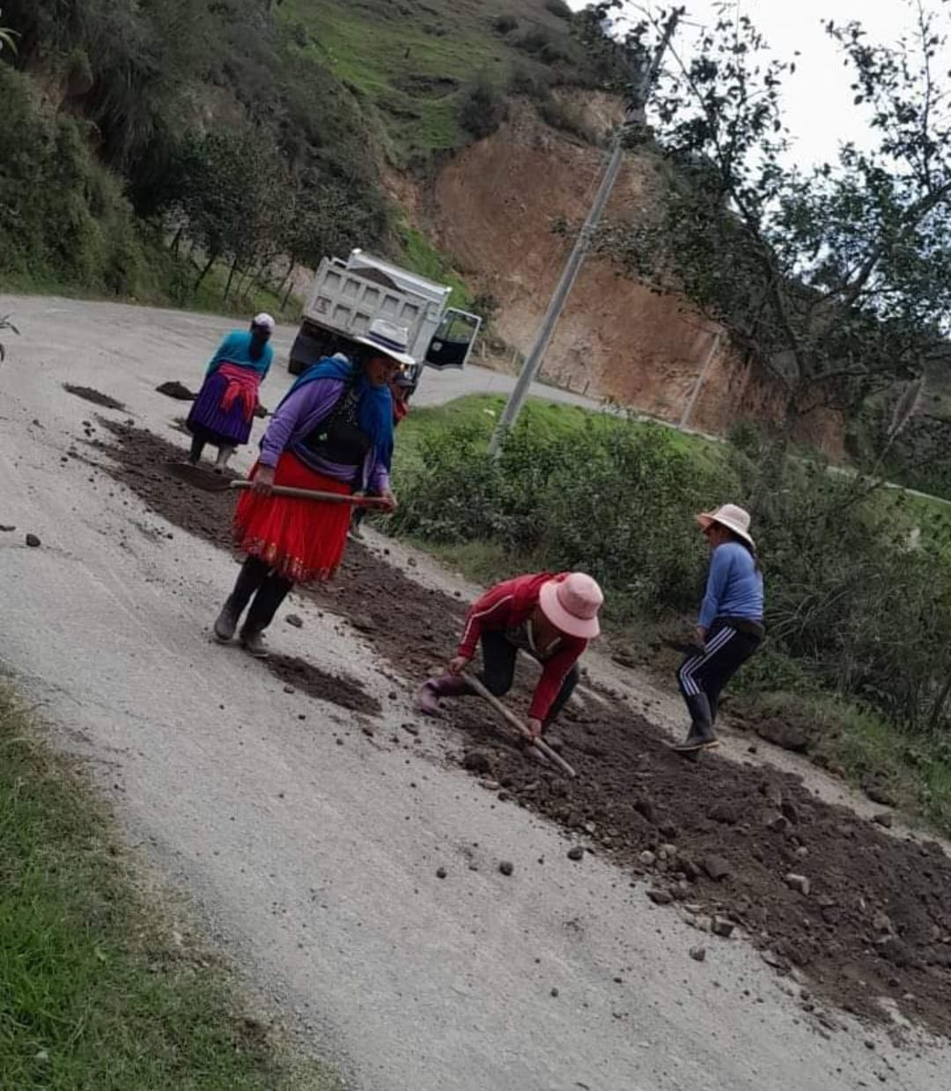
GOBIERNO PARROQUIAL DE LUDO

Slide 11

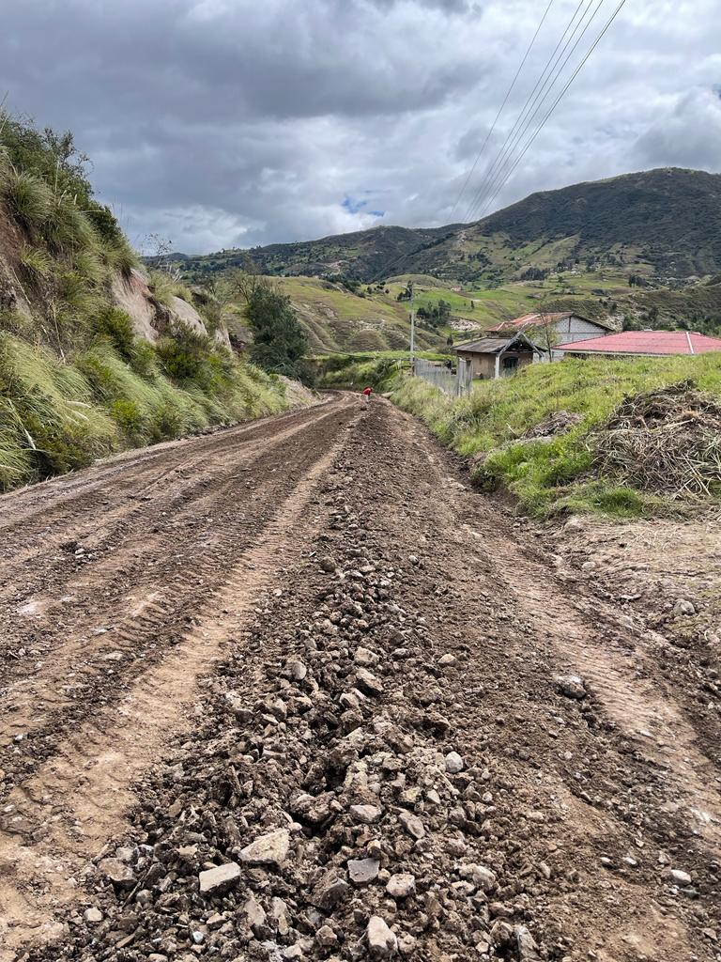
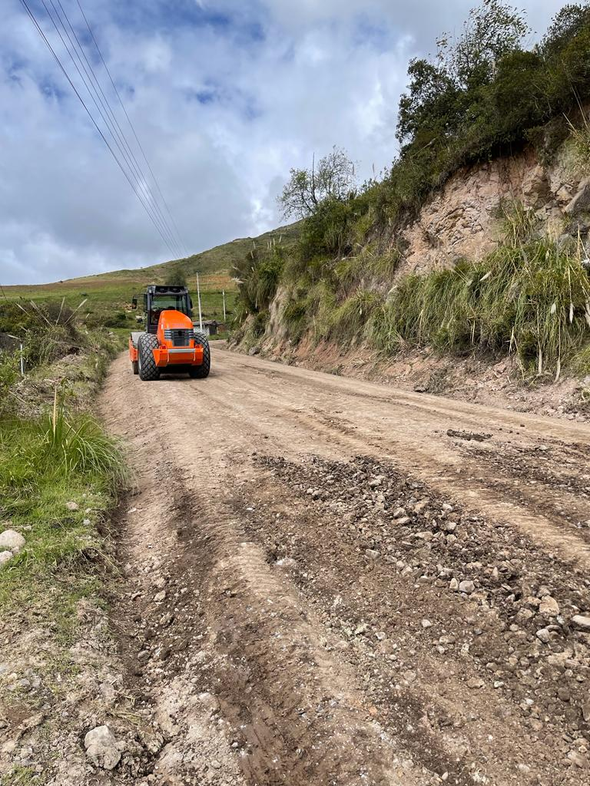
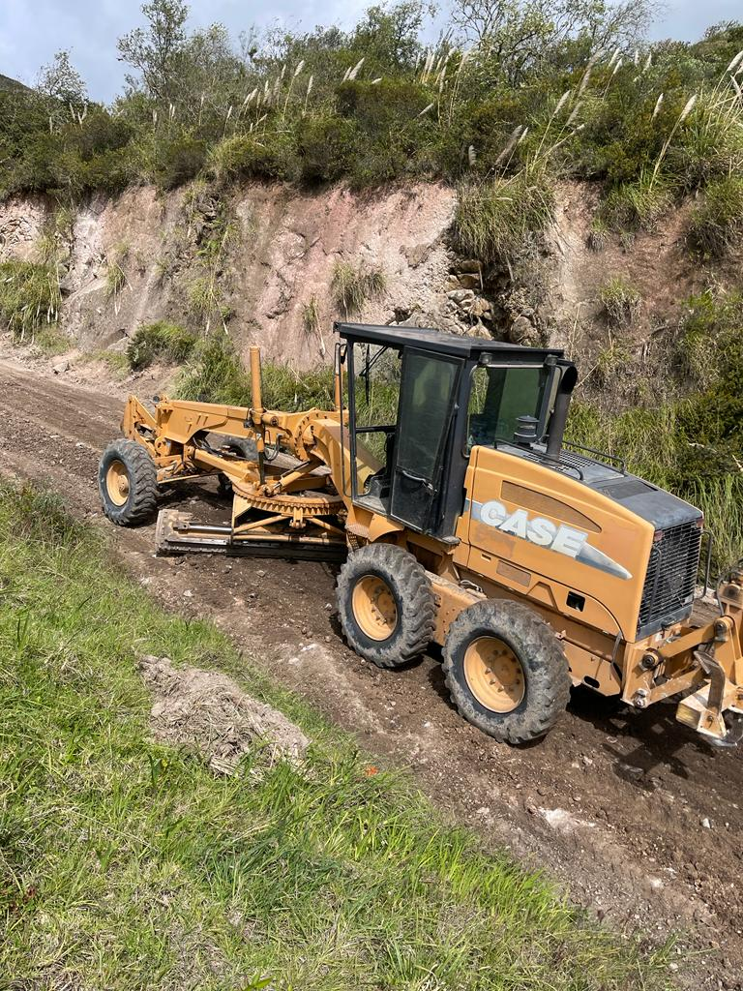
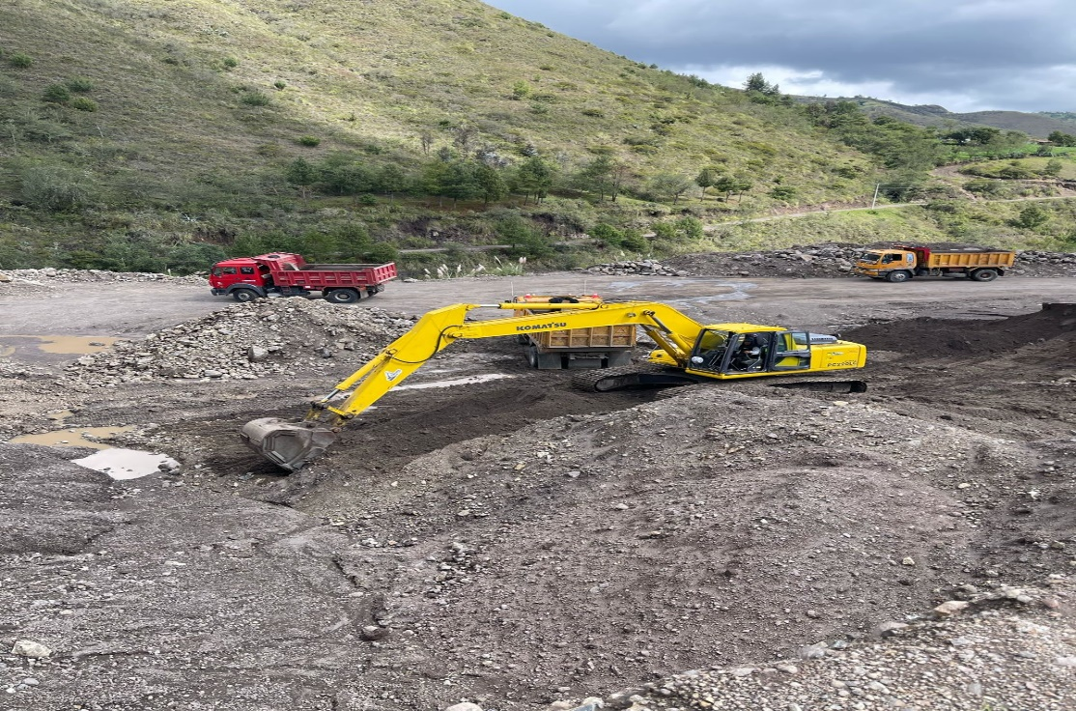

Slide 12
GOBIERNO PARROQUIAL DE LUDO
4.- ATENCIÓN AL SECTOR VULNERABLE:
PRESUPUESTO: 8,759.28

Slide 13
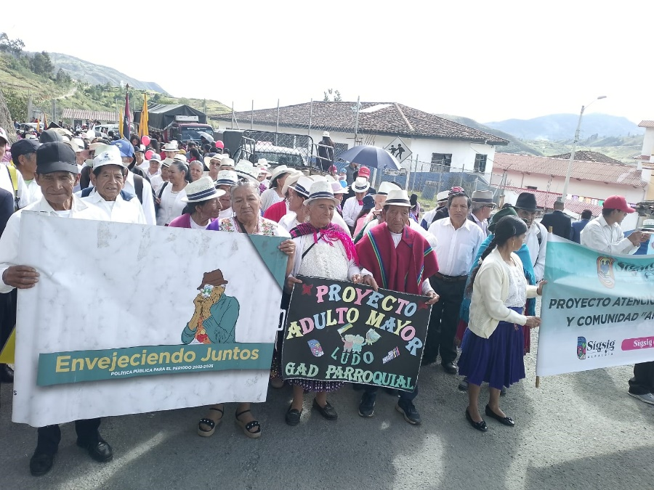
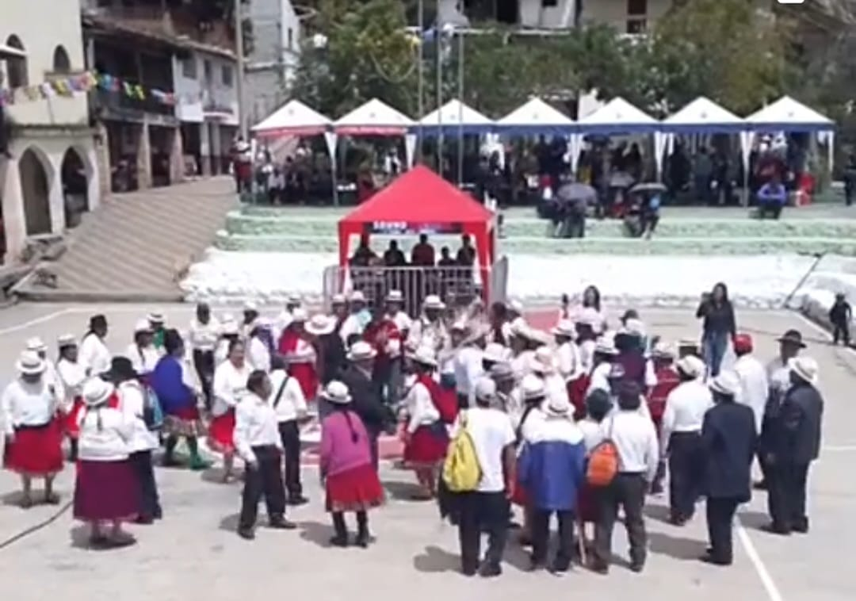
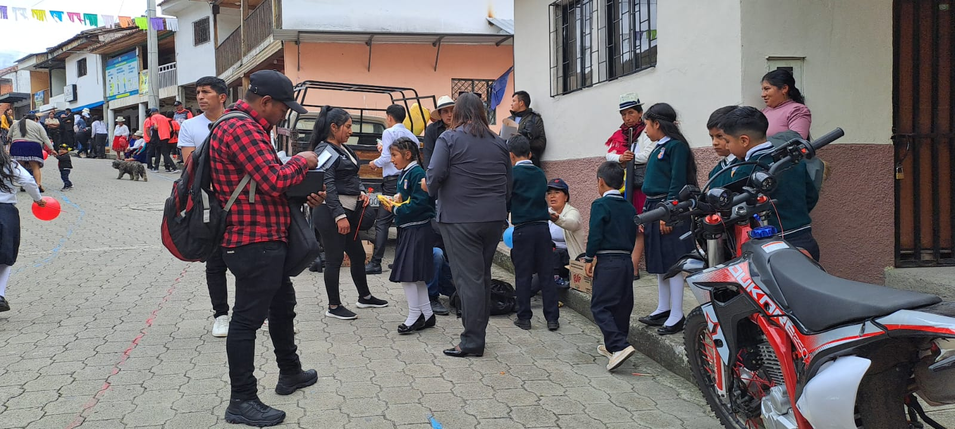
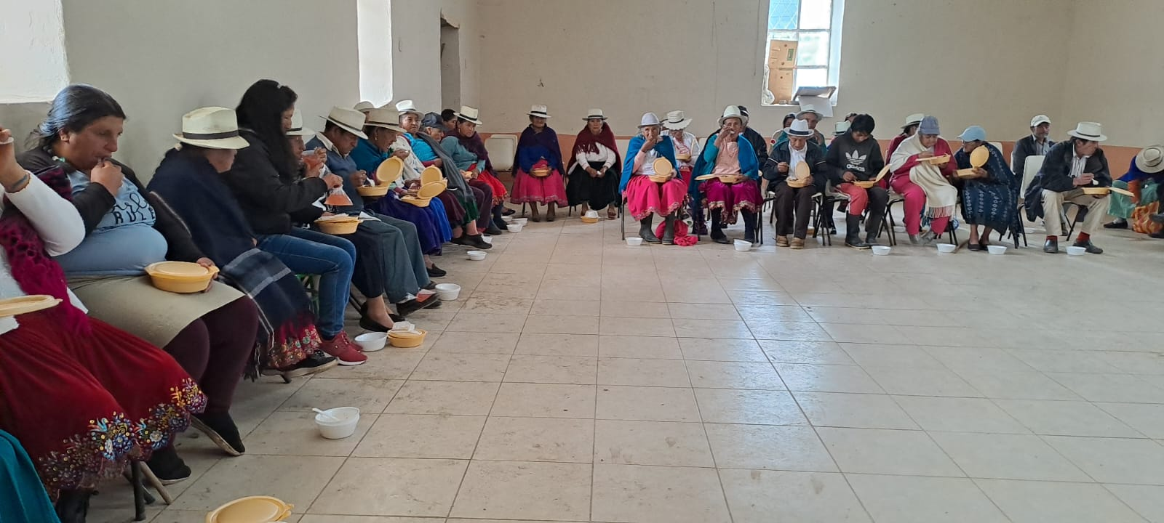
GOBIERNO PARROQUIAL DE LUDO

Slide 14
5.- FOMENTO PRODUCTIVO:
PRESUPUESTO: 35,660.91

Slide 15
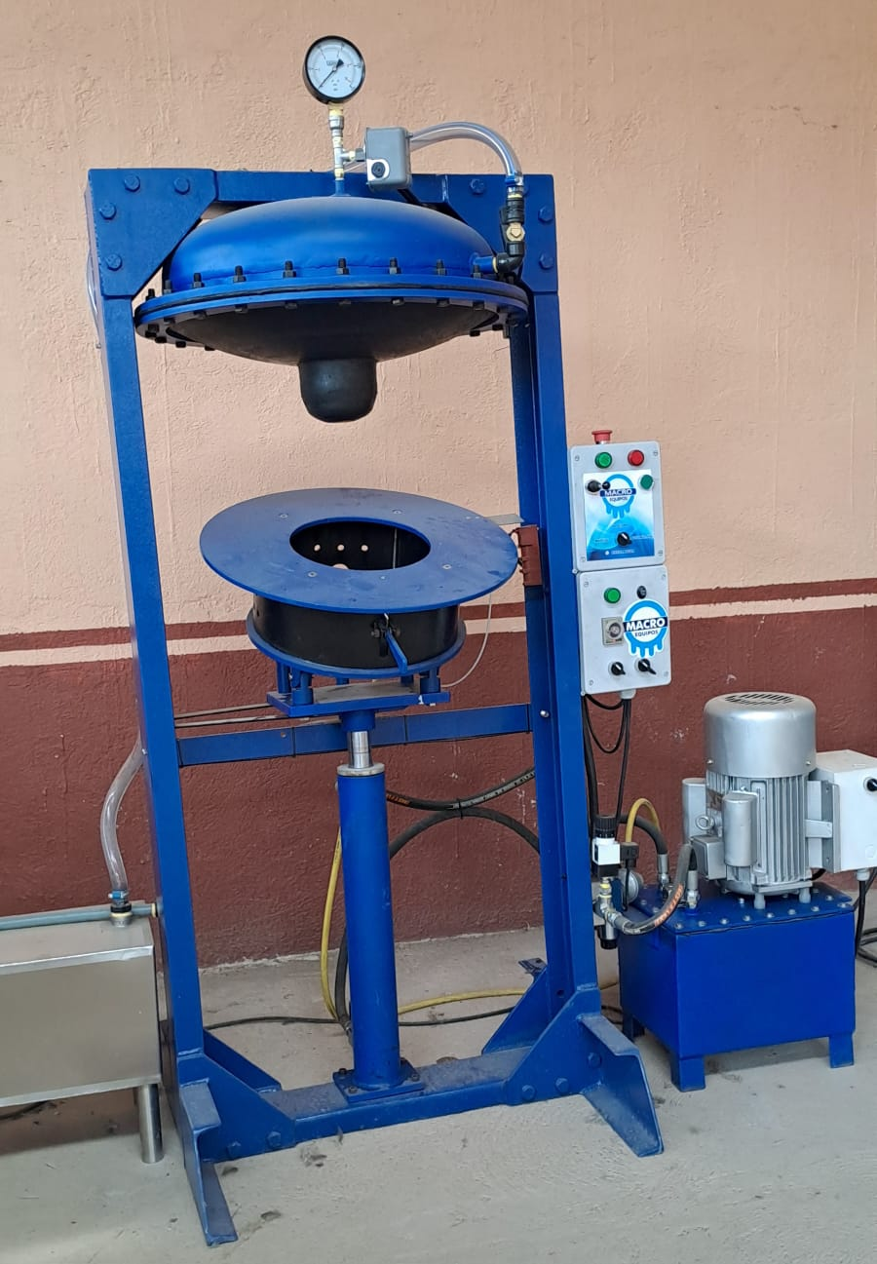
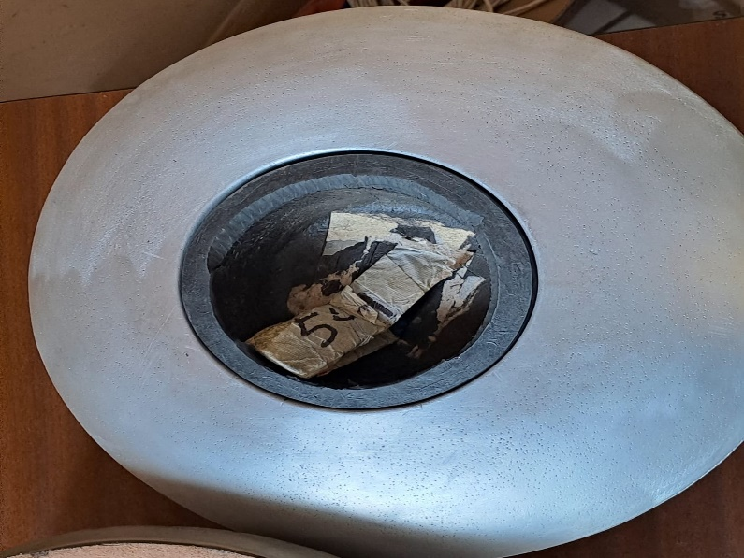
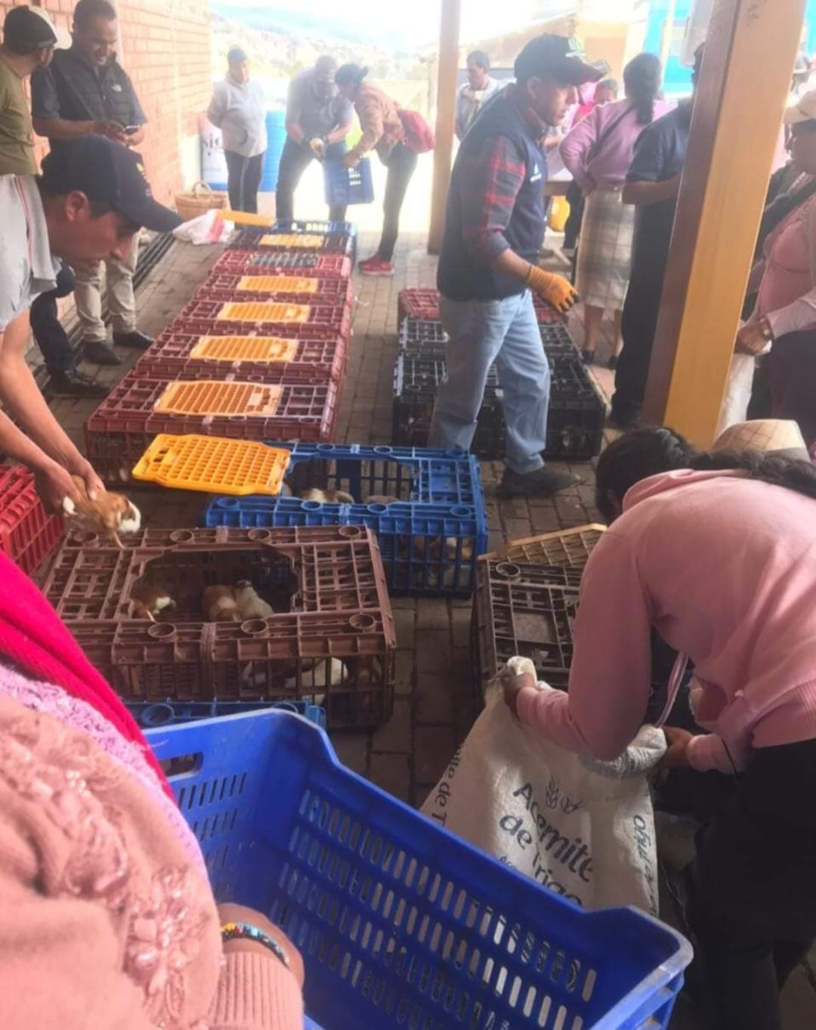
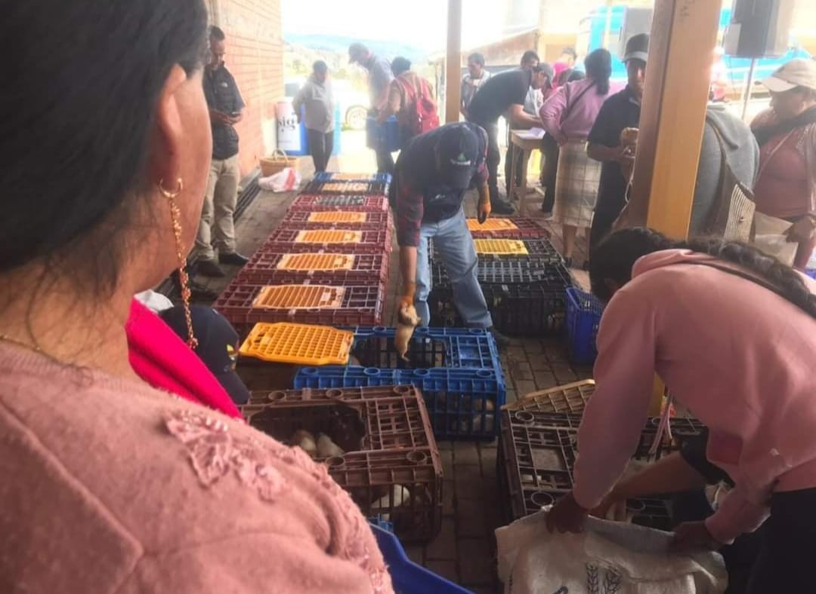

Slide 16
GOBIERNO PARROQUIAL DE LUDO
6.- INVERSION EN PERSONAL ADMINISTRATIVO
PERSONAL FINANCIERO.- Se ha contratado los servicios de una asesora técnica, para el manejo administrativo del GAD parroquial.
PERSONAL DE ASEO.- Se ha contratado los servicios de una persona para mantener limpio las instalaciones del gobierno local, las calle y el centro parroquial; así como también para que haga la limpieza y mantenimiento del cementerio general.
PERSONAL TECNICO: Se a contratado los servicio profesionales de un Ingeniero, para que diseñe y asesore la ejecución de los proyectos de infraestructura pública y de una persona para el manejo de compras publicas, realizar la información para el semplades, sigad y la defensoría del pueblo
PROMOTORA SOCIAL: Se a contratado una persona para que motive y de seguimiento al proyecto de adultos mayores, personas con discapacidad y niñas, niños y adolecentes.
PRESUPUESTO.- 14,449.85

Slide 17
GOBIERNO PARROQUIAL DE LUDO
8.- APLICACIÓN DE FINANCIAMIENTO:
De manera anual se paga el crédito que incurrió el gad parroquial por la compra de la retroexcavadora
PRESUPUESTO.- 23,219.74

Slide 18
GOBIERNO PARROQUIAL DE LUDO
PROCESOS DE PARTICIPACION CIUDADANA
ASAMBLEAS PARROQUIALES:
Dando cumplimiento con la constitución, con la Ley del COOTAD y con la Ley de Participación Ciudadana y Control Social, el gobierno local todos los años a convocado a dos asambleas parroquiales
Asamblea de Rendición de Cuentas de año 2022.- Donde se dio a conocer a la ciudadanía la gestión realizada en el periodo 2018, dando de esta manera cumplimiento a lo establecido por la Ley de Participación ciudadana y control social.
Asamblea de Priorización de obras para el 2024.- Esta asamblea se realizo por cuanto según la Ley debe priorizar los gastos con la participación de la gente.

Slide 19
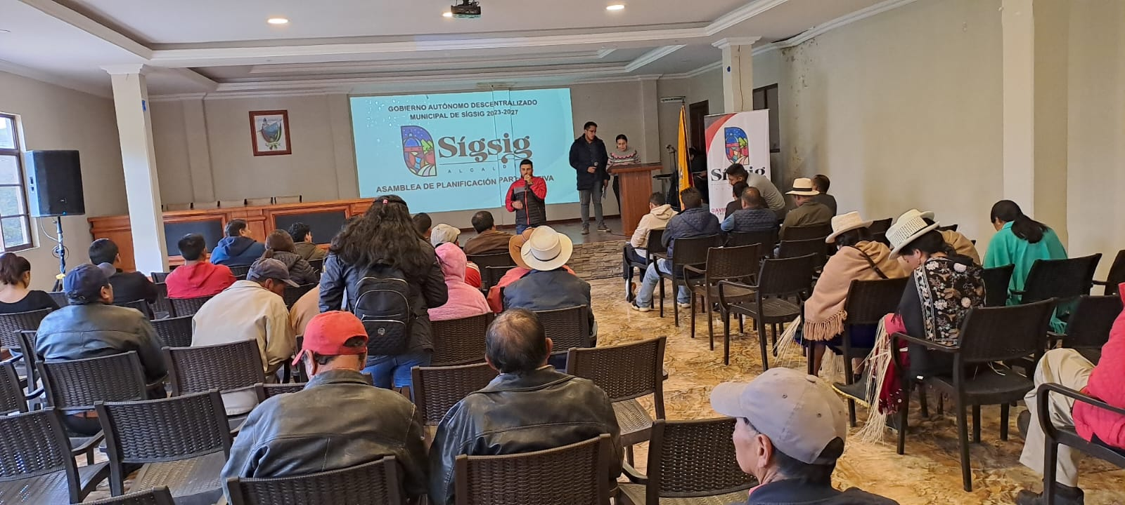
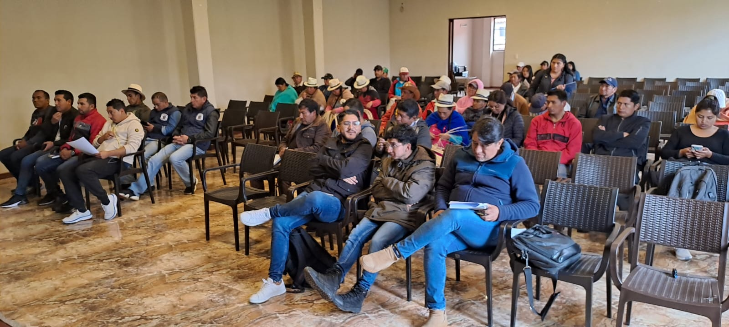
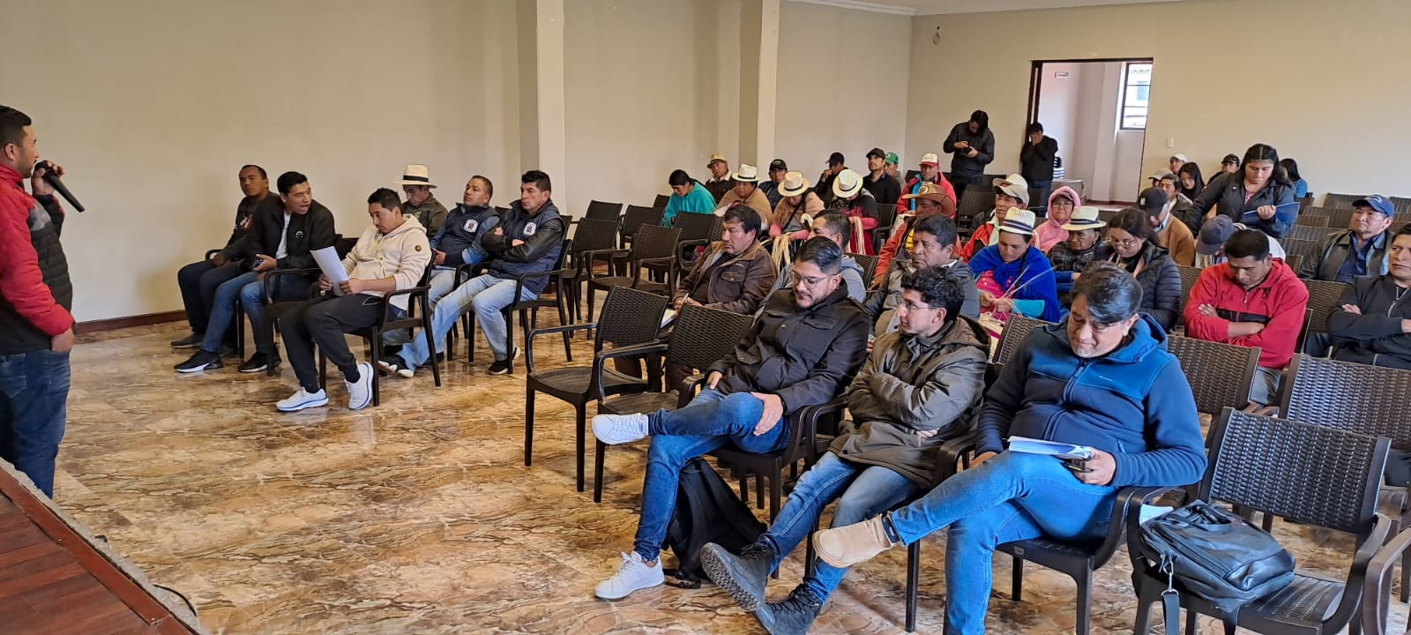
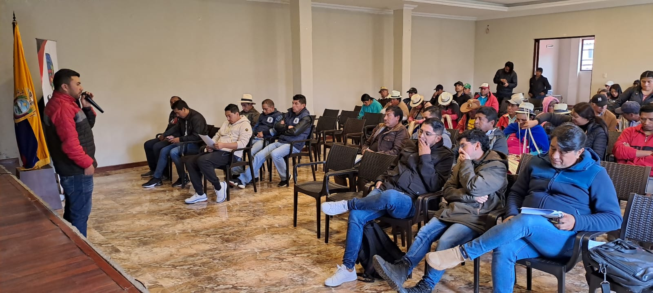
GOBIERNO PARROQUIAL DE LUDO
ASAMBLEA DE PRIORIZACIÓN DE OBRAS PARA EL AÑO 2024

Slide 20
GOBIERNO PARROQUIAL DE LUDO
GESTIONES REALIZADAS
1.-GOBIERNO PROVINCIAL.-
Con autogestion:
Para el mejoramiento de la via Cuchil-Ludo se realizo la gestión al Gobierno Provincial con el aporte de 69,139.84 en maquinaria

Slide 21
GOBIERNO PARROQUIAL DE LUDO
2.-GOBIERNO CANTONAL.-
Para el mejoramiento de la via Cuchil-Ludo se gestiono al GAD Municipal de Sigsig teniendo el apoyo de 44.800 en maquinaria.

Slide 22

De parte del GAD Parroquial para el mejoramiento de la via Cuchil –Ludo se aporto con 36,556.80.

Slide 23
GOBIERNO PARROQUIAL DE LUDO
MIEMBROS DEL GAD PARROQUIAL DE LUDO
PRESIDENTE: Sr. RENE PESANTEZ
VOCALES: Sra. GLADYS VELEZACA
Ab. WALTER MOROCHO
Ing. PAUL AYORA
Srta. ISABEL MATAILO
RENDICION DE CUENTAS DEL 01 DE ENERO AL 31 DE DICIEMBRE DEL AÑO 2023.
GRACIAS POR SU ATENCION.

